Slide 1
Государственное учреждение образования
«Гимназия №2 г. Солигорска»
Людмила Антоновна Ларчик
учитель истории и обществоведения высшей квалификационной категории
Урок истории Беларуси в 8 классе
Тема урока : “Общественно-политическое положение
в Беларуси в условиях первой российской революции”

Slide 2
Домашнее задание:
§20-21,
задание 4 стр.96

Slide 3


Slide 4


Slide 5


Slide 6
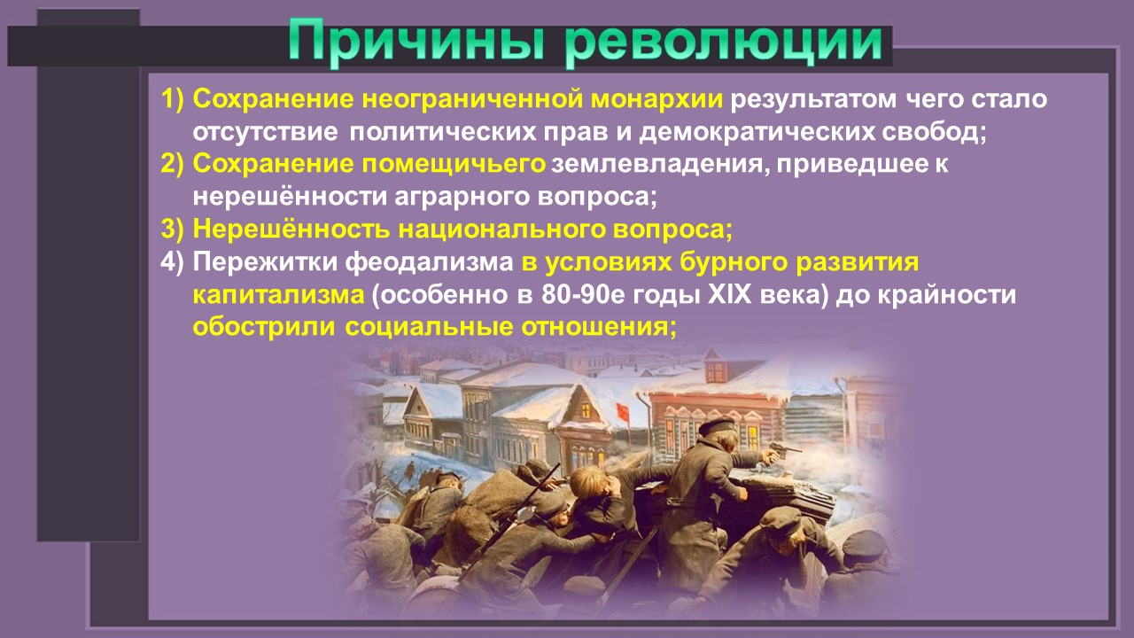

Slide 7


Slide 8
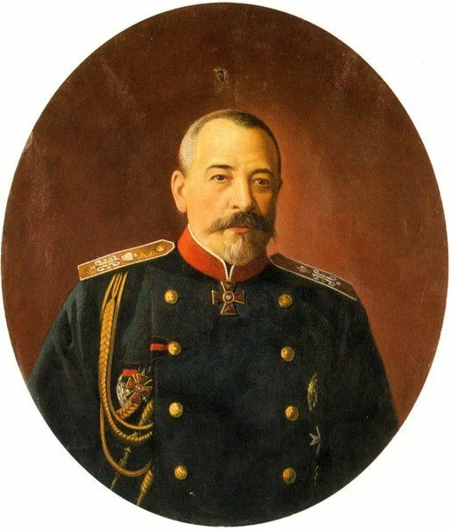
Накануне шествия петиция с обращением к царю была передана министру внутренних дел Российской империи Петру Дмитриевичу Святополк-Мирскому, который с сентября 1902 г. два года являлся генерал-губернатором трех западных губерний: Виленской, Гродненской и Ковенской.
П.Д. Святополк-Мирский.
Докажите на конкретных примерах, что П.Д. Святополк-Мирский «проводил политику, направленную на поиск доверия и опоры среди населения края».
выступил против насильственного перевода верующих католической церкви в православие;
считал, что существование черты еврейской оседлости ведет к переполненности городов в западных губерниях еврейским населением, а это способствует его вовлечению в революционное движение.
В конце 1904 г. представил Николаю ІІ либеральный проект реформ государственного строя, который был вначале отклонен.
Понимая, что страна находится на пороге революции, Святополк - Мирский подал в отставку.

Slide 9
Основные события революции в Беларуси
С 11 по 17 января в 30 городах и местечках Беларуси, в том числе в Минске, Бресте, Витебске и т. д. прокатилась волна политических стачек, уличных демонстраций и митингов протеста.
Весной 1905 г. на смену политическим выступлениям пришли экономические стачки.
Следующий этап политических выступлений рабочих был связан с празднованием 1 Мая.
Летом 1905 г. усилилось крестьянское движение.
В октябре железнодорожники остановили движение на основных железнодорожных магистралях.
Началась Всероссийская политическая стачка.

Slide 10
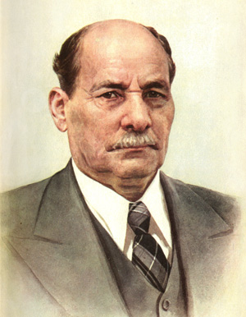
17 октября 1905 г. Николай II подписал Манифест о введении де­мократических свобод в стране.
Но 18 октября 1905 г., в Минске был расстрелян многолюдный митинг(«курловский расстрел»). Подобный расстрел произошел и в Витебске.
С 7 по 18 декабря в Москве вспыхнуло вооруженное восстание, в ходе которого в России впервые возникли Советы рабочих депута­тов. В Беларуси подобного восстания не произошло, хотя близкое к нему положение сложилось в Барановичах, Гомеле, Минске.
В декабре 1905 г. к выступлению крестьян в
деревне Пинковичи Пинского уезда имел отношение
К. М. Мицкевич (Я. Колас), который в то время работал
там школьным учителем.

Slide 11
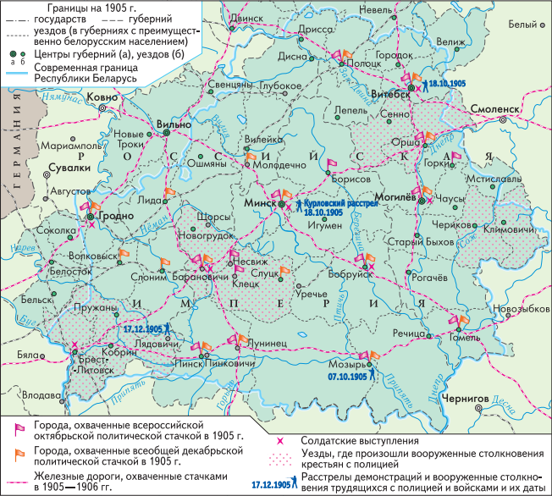
С помощью картосхемы
Стр.91 перечислите в хронологическом порядке основные события
Революции
1905—1907 гг.
в Беларуси

Slide 12
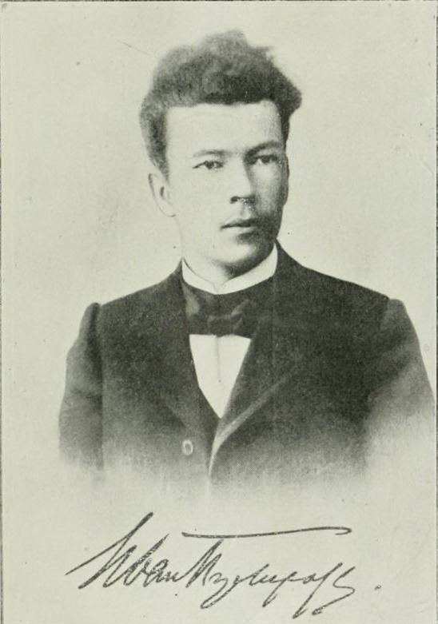
Большим влиянием в Беларуси пользовалась Партия социалистов-революционеров (эсеры).
Ответом на расстрел 18 октября в Минске стало неудавшееся покушение эсеров на жизнь минского губернатора П.Г. Курлова в январе 1906 г.
Бомба, брошенная бывшим студентом эсером Иваном Пулиховым, не взорвалась.
По приговору военного судаИ. Пулихов был казнен.
Выясните, какие политические партии и движения действовали на территории Беларуси.

Slide 13
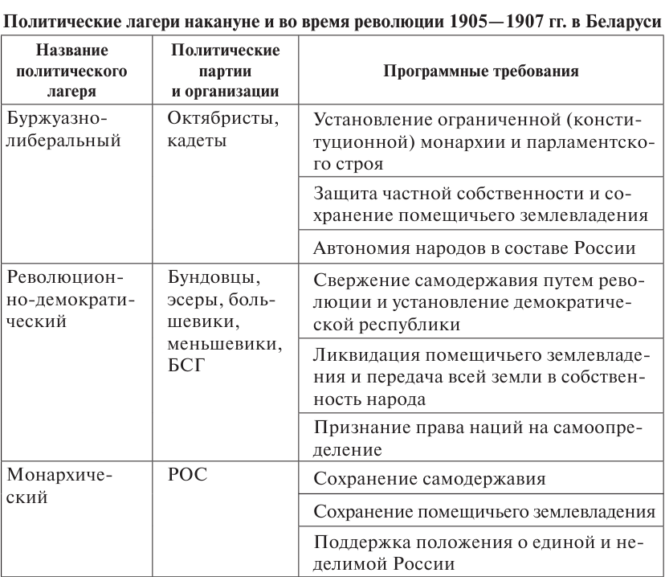
Накануне революции сложилось несколько политических лагерей, отражавших интересы различных слоёв общества:

Slide 14
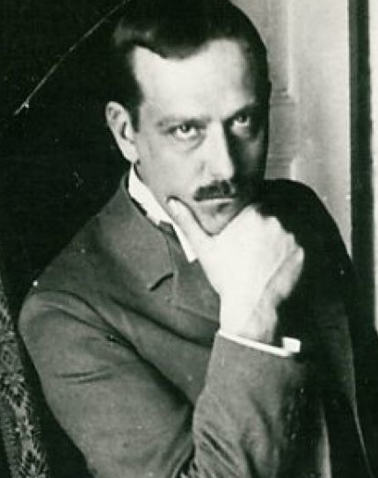
11 декабря 1905г.- принят закон о выборах в I Государственную думу.
На выборах в Думу победу одержали кадеты.
Многие депутаты от национальных окраин образовали свою группу — автономистов, к которой примкнуло большинство депутатов от Беларуси во главе с Романом Скирмунтом.
Главным в I Думе был аграрный вопрос.
Депутаты от Белорусского крестьянства во
главе со Скирмунтом выступали за сохранение
частной собственности на землю. Кроме того они
добивались автономии Белорусского края,
подчеркивали, что им должны руководить
«коренные жители». Автономисты требовали
восстановить «Литовскую провинцию»
9 июля 1906 г. I Дума была распущена по
причине излишней, «революционности».

Slide 15
Во время выборов во II Думу в западных губерниях победили монархисты и октябристы, объединившиеся в Русский окраинный союз (РОС).
Они отрицали существование белорусской нации, считали необходимым окончательное слияние белорусов с русским народом.
Депутаты Думы от белорусских губерний, наоборот требовали восстановления Речи Посполитой.
Противоречия между депутатами дали повод Николаю II сделать заключение о выходе её из-под контроля правительства, и указом от 3 июня 1907 г. распустить её.
Это событие считается завершением первой российской буржуазно-демократической революции.

Slide 16
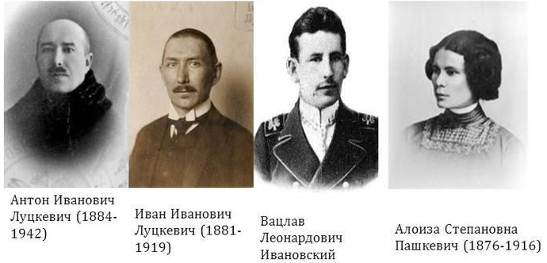
Организатором и руководителем белорусского национального движения являлась Белорусская социалистическая громадá.
Она требовала:
уничтожения самодержавия;
установления социалистического строя;
ликвидации помещичьего землевладения;
автономии Беларуси с сеймом в Вильно в составе
Российской федеративной демократической республики.

Slide 17
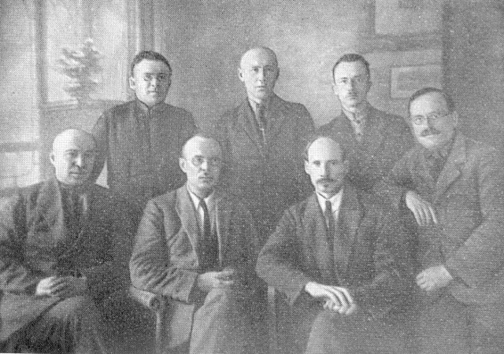
Манифест 17 октября 1905 г. отменял запреты, тормозившие развитие национальных языков в Российской империи. Однако провозглашенные свободы было сложно реализовать.
Летом 1906 г. недалеко от деревни Миколаевщина Минского уезда состоялся нелегальный съезд народных учителей.
Они объявили своей целью борьбу за создание белорусских школ и воспитание национального самосознания
крестьянства.
Съезд был разогнан полицией.
Нелегальный съезд учителей 1906 г. Сидят (слева направо) в нижнем ряду: Семен Маткович, Иван Голос, Якуб Колас; в верхнем ряду: Язэп Пощицкий, Андрей Дуб, Янка Яхимович, на плечо Якуба Коласа опирается Тарас Гуща.

Slide 18
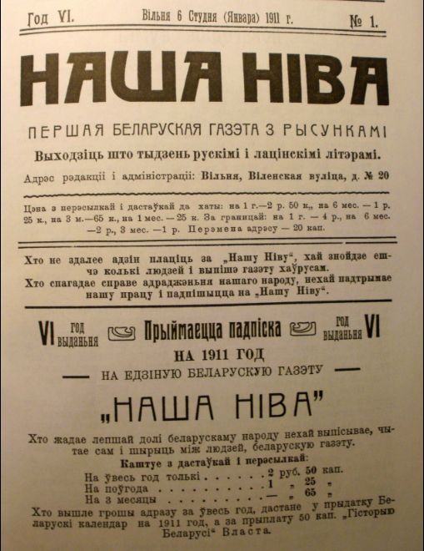
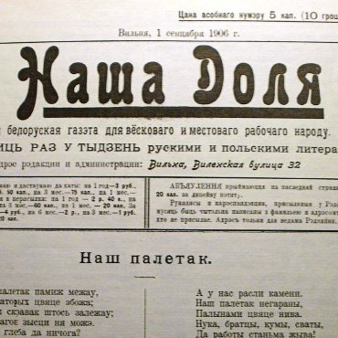
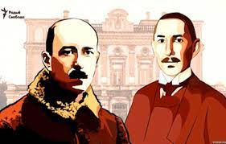
В 1906 г. в Вильно увидела свет первая легальная белорусская газета «Наша Доля», которая была неофициальным органом БСГ.
После её закрытия братья Луцкевичи основали новую легальную еженедельную газету «Наша Ніва», которая в течение 1906—1915 гг. являлась наиболее значительным центром белорусской национальной жизни.

Slide 19
После роспуска ІІ Государственной думы начались аресты лидеров и активистов революционно-демократических партий. Деятельность организаций большевиков, меньшевиков и эсеров в Беларуси с 1908 г. фактически совсем прекратилась, Белорусская социалистическая громада, объявила о самороспуске.
Депутаты III Государственной думы
( 1907 по 1912 г.), и IV Государственной думы(1912—1917 гг.) полностью поддерживали правительство.
Первая русская революция потерпела поражение.
Ее задачи не были решены.
Однако революция пробудила народные массы к активной политической. деятельности.

